Slide 1

Canadian Wood Packaging Certification Program
Programme canadien de certification des matériaux d’emballage en bois
Client satisfaction survey 2013
Enquête de satisfaction de la clientèle 2013

Slide 2
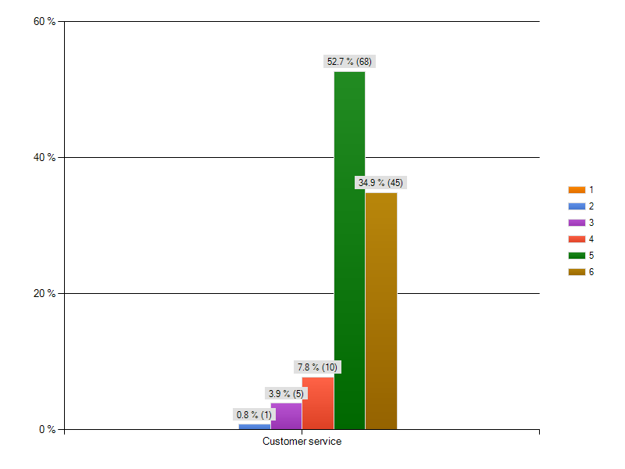
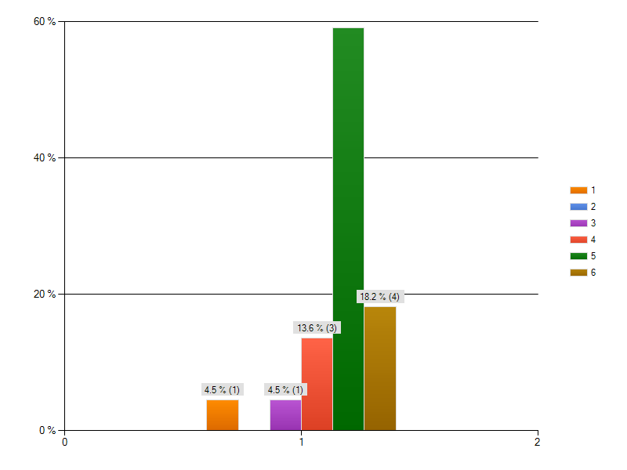
Customer Service / service à la clientèle
On a scale of 1 to 6, 6 being very satisfied and 1 being very dissatisfied, how would you rate your level of satisfaction with our customer service?
Sur une échelle de 1 à 6 où 6 signifie "très satisfait" et 1 "très insatisfait", comment évaluez-vous votre niveau de satisfaction à l'égard de notre service à la clientèle ?

Slide 3
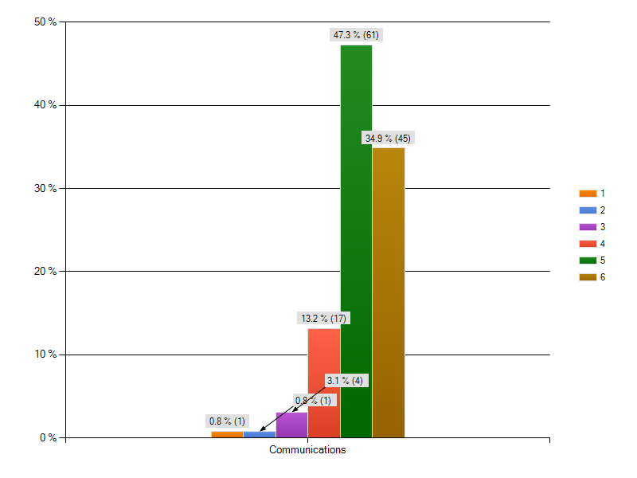
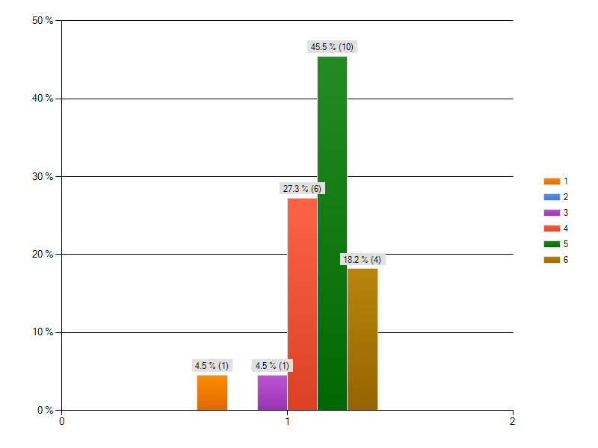
communications
On a scale of 1 to 6, 6 being very satisfied and 1 being very dissatisfied, how would you rate your level of satisfaction with our communications?
Sur une échelle de 1 à 6 où 6 signifie "très satisfait" et 1 "très insatisfait", comment évaluez-vous votre niveau de satisfaction envers nos communications ?

Slide 4
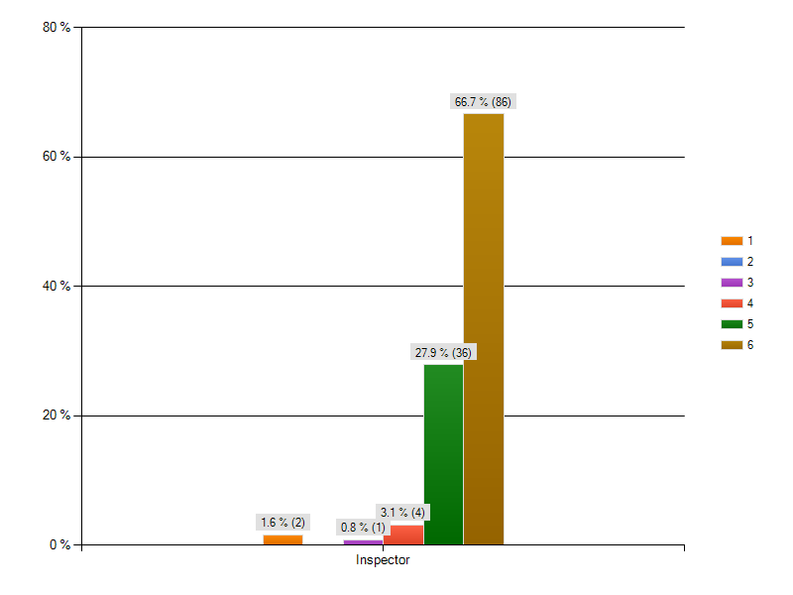
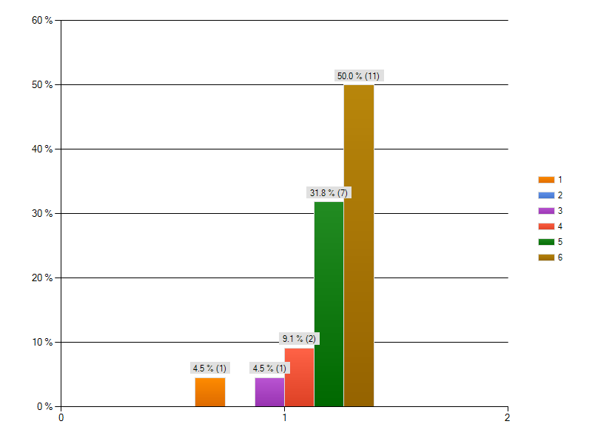
Inspector / inspecteur
On a scale of 1 to 6, 6 being very satisfied and 1 being very dissatisfied, how would you rate your level of satisfaction with the service your inspector provides?
Sur une échelle de 1 à 6 où 6 signifie "très satisfait" et 1 "très insatisfait", comment évaluez-vous votre niveau de satisfaction avec les services fournis par votre inspecteur ?

Slide 5

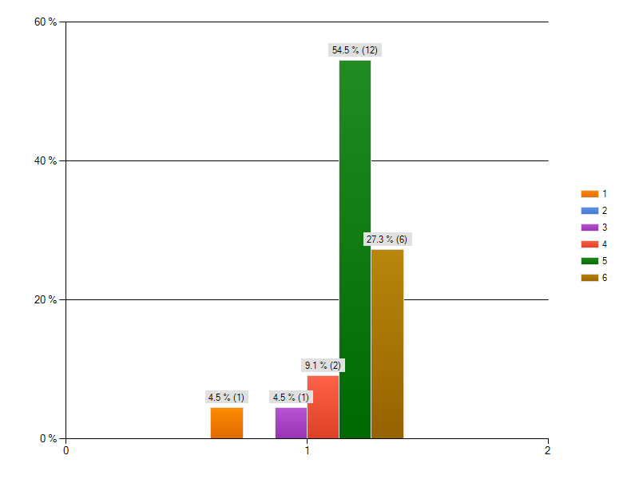
Availability / disponibilité
On a scale of 1 to 6, 6 being very satisfied and 1 being very dissatisfied, how would you rate our availability and accessibility to answer your questions and attend to your needs?
Sur une échelle de 1 à 6 où 6 signifie "très satisfait" et 1 "très insatisfait", comment évaluez-vous notre disponibilité et accessibilité pour répondre à vos questions et faire face à vos préoccupations ?

Slide 6
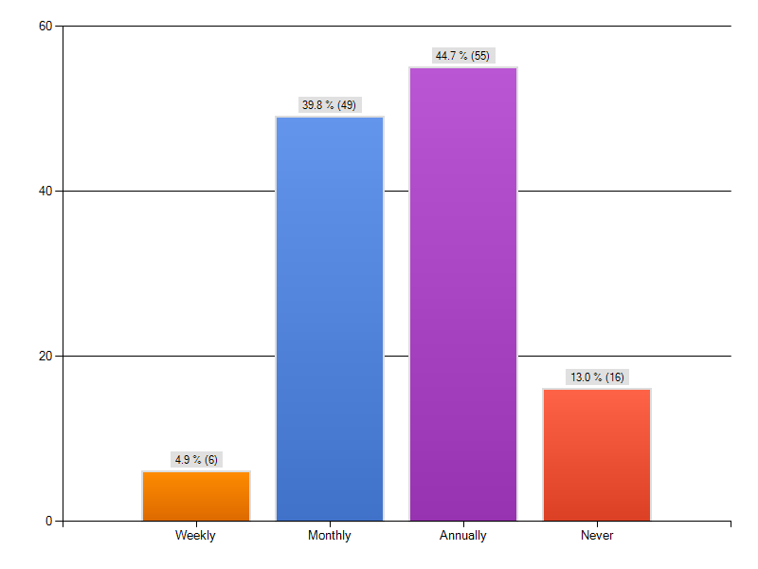
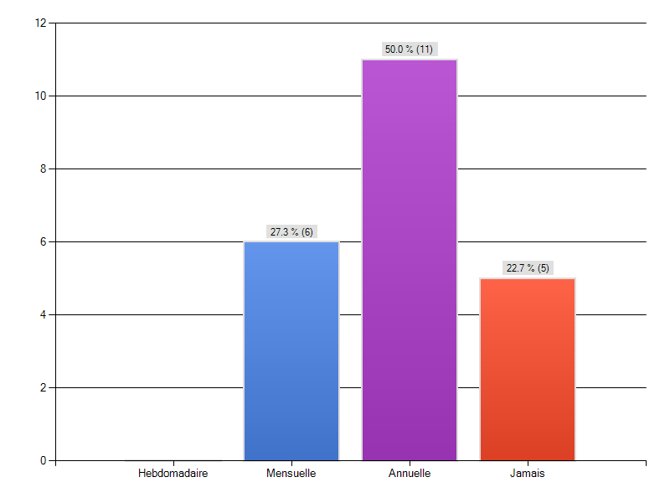
Woodpackaging.ca
How often do you refer to www.woodpackaging.ca for information?
Avec quelle fréquence consultez-vous www.woodpackaging.ca pour obtenir des informations ?

Slide 7
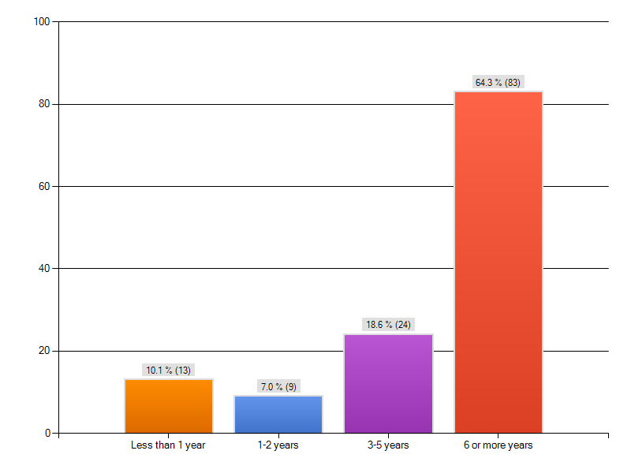
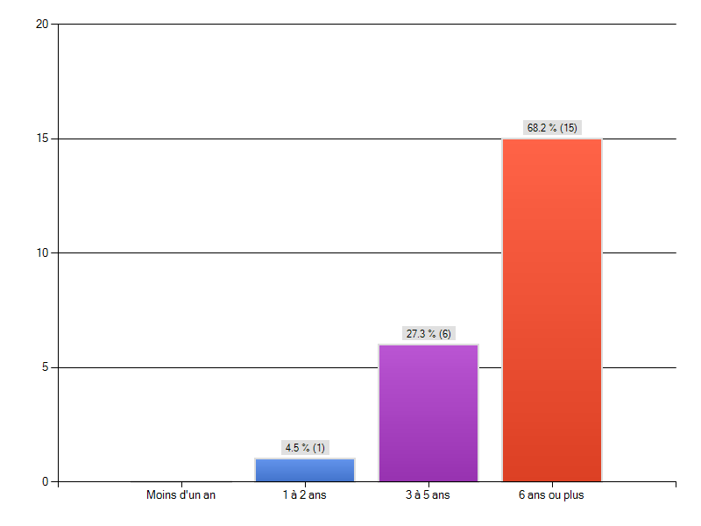
DURATION OF CERTIFICATION / DURATION DE VOTRE CERTIFICATION
How long have you been registered in the Canadian Wood Packaging Certification Program?
Combien de temps avez-vous été enregistré au sein du Programme canadien de certification des matériaux d'emballage en bois ?

Slide 8
Summary / RéSUMé
The complete summary of results, including all comments, can be found by clicking HERE.
Le résumé complet des résultats, y compris tous les commentaires, peut être trouvée en cliquant ICI.

